Slide 1
Фотосток
Ходченко Павел

Slide 2
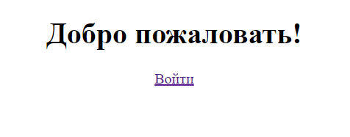
Приветственная страница

Slide 3
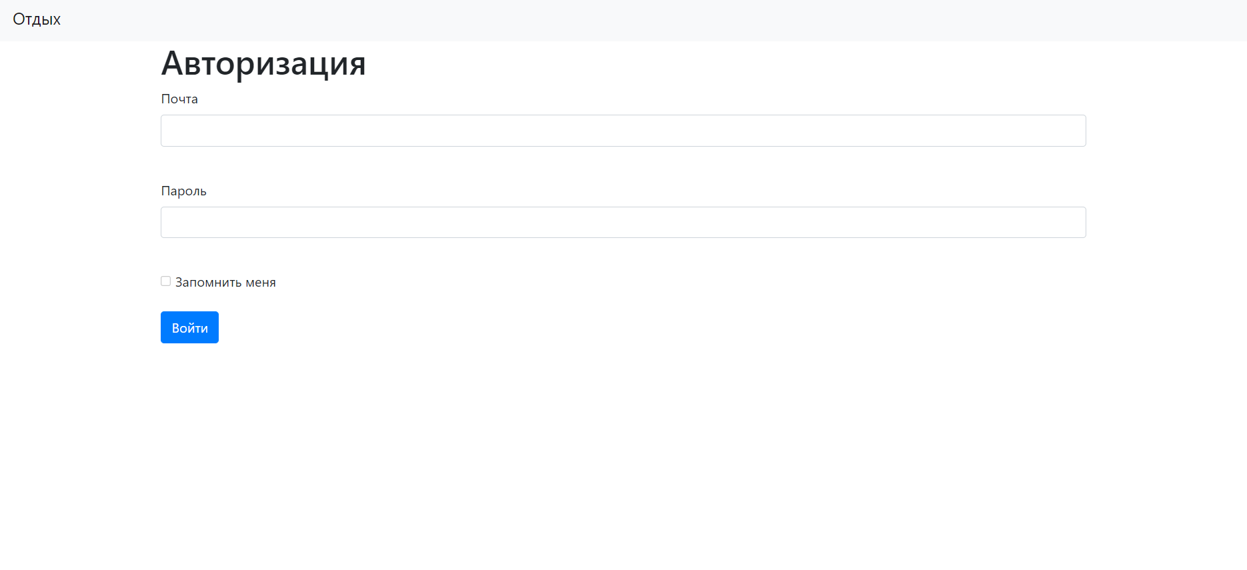
Авторизация

Slide 4

Выход
Для выходя из своей учетной записи необходимо нажать на свой логин в левом верхнем углу

Slide 5
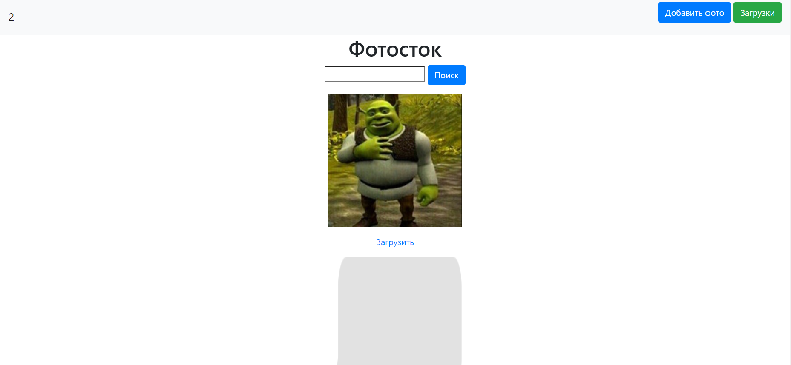
Главная страница

Slide 6
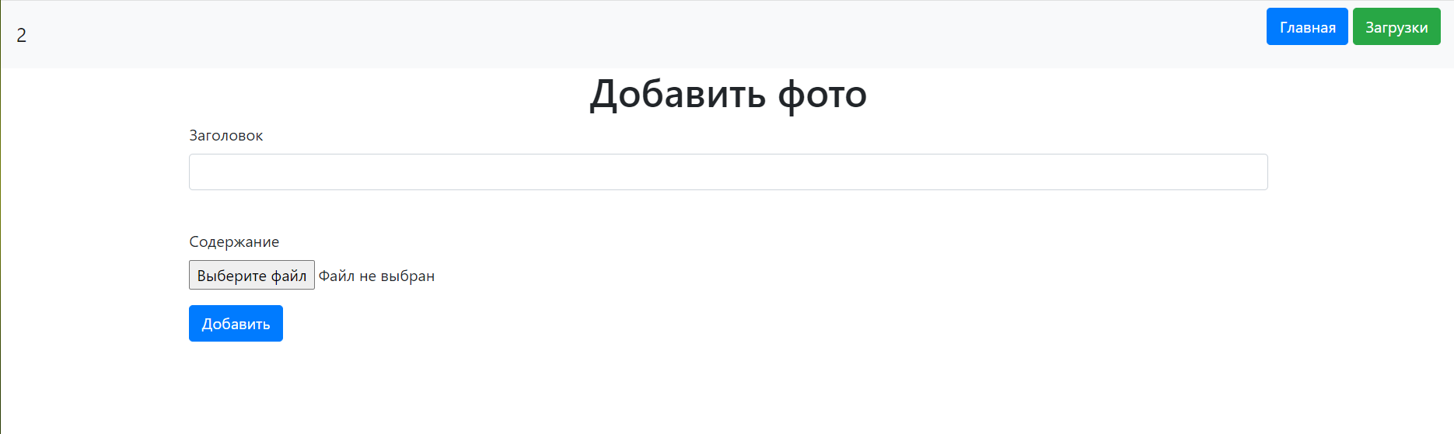
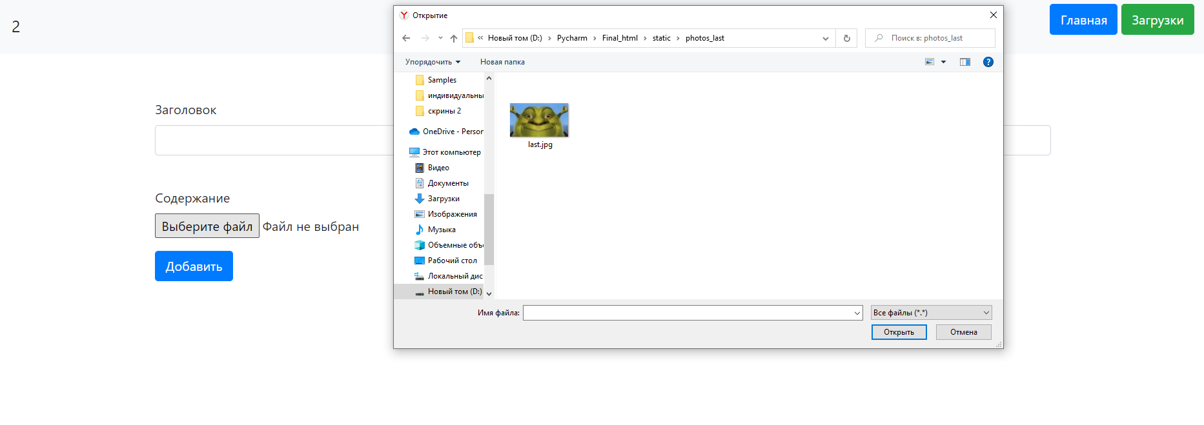
Добавление фото

Slide 7
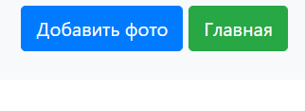
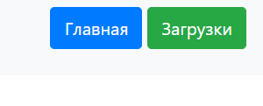
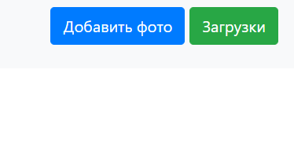
Переход между разделами
Вся навигация по сайту осуществляется при помощи этих кнопок

Slide 9
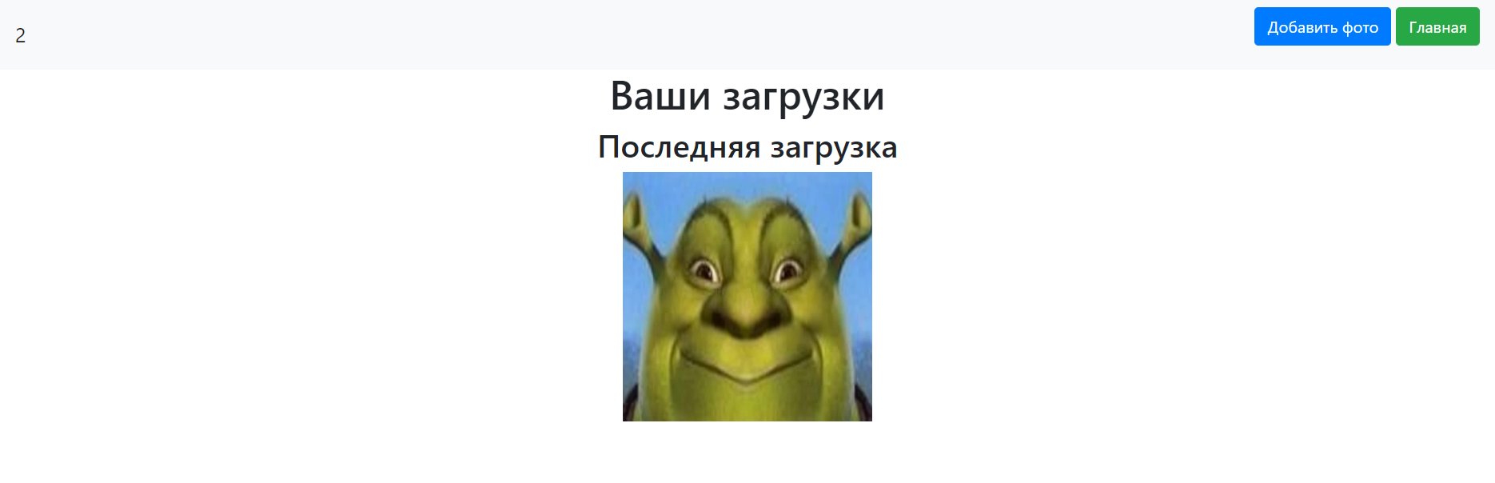
Последняя загрузка

Slide 10
Спасибо за внимание!

